Slide 1
Internet cursus deel 1

Slide 2
Verschillende web browsers
Internet Explorer, Mozilla Firefox, Safari, Opera en Google Chrome
Dat zijn allemaal verschillende webbrowsers
Waarvan nu het mees internet Explorer
Wordt gebruikt

Slide 3
Link
Om het te leren niet van mij kan je ook naar andere sites gaan
Bv:
Link naar andere cursus

Slide 4
Als eerste gaan we kijken naar de opbouw van internet explorer
Dit is de balk waar je de url intikt van de site waar je naartoe wilt
(dit gebruik je zeer vaak)

Slide 5
Probeer maar
Probeer deze link te zetten in je
URL balk
www.funnygames.be
Je kan er gewoon op klikken maar dan heb je niks geleerd dus
Ofwel selecteer je heel de link en dan klik je op de rechter muisknop en dan druk je op kopieren
Of wel selecteer je het helemaal en druk je dan op ctrl+c en dan ga je naar je url balk en klikt daar op: en dan druk je op ctrl+v en dan druk je op enter en voila je gaat naar de site

Slide 6
google
Google is een zoek machine die super handig is en die aan de hand van spiders werkt
In de volgende dia krijg je meer uitleg over google

Slide 7
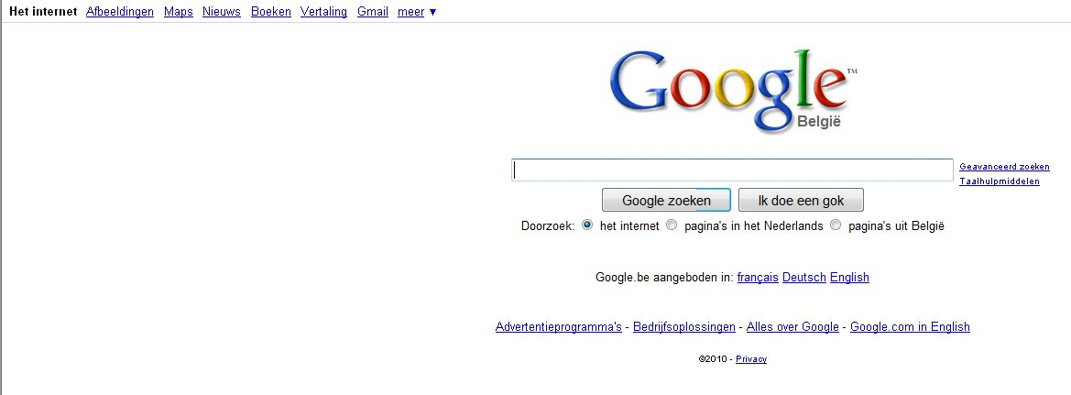
google
In deze balk moet je je trefwoorden invoegen dat je denkt dat met de site die je zoekt te maken heeft
Of gewoon de naam van je site

